Slide 1
Les prépositions suivies du Prépositionnel
на
в
о(б)

Slide 2
Trouve des verbes pouvant être suivis de в ou на
Trouve des verbes pouvant être suivis de о
на
в
о(б)
жить (я живу, ты живёшь, они живут)
стоять (1)/ сидеть (1)/ лежать (1)
работать (2)
играть (2), гулять (2)
...
думать (2)
говорить (1)

Slide 3
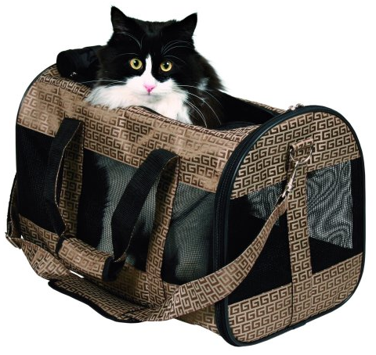
Quelle préposition vas-tu utiliser?
Peux-tu terminer les phrases?
В
Он живёт...
Кошка стоит...
... в маленьком доме.
... в большой сумке.

Slide 4
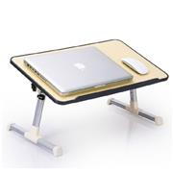
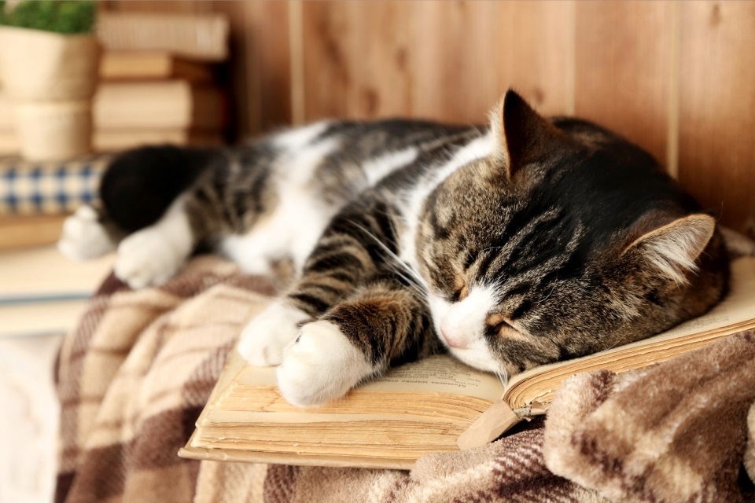
Recommence avec ces images!
Quelle préposition vas-tu utiliser?
A toi de terminer les phrases...
на
Компьютер лежит
Кошка лежит
на маленьком столе
на старой книге

Slide 5
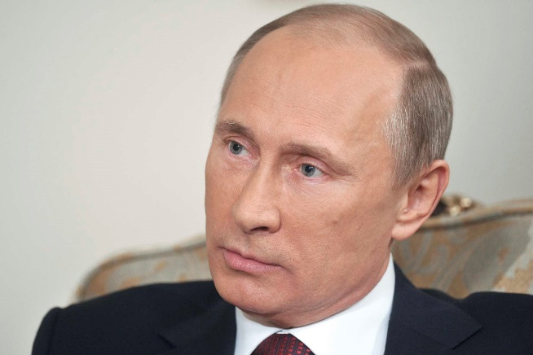
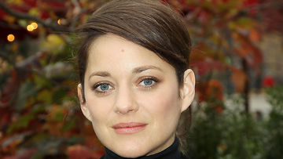
Я думаю
Quelle préposition dois-tu utiliser ici?
о французской актрисе
о(б)
Я говорю
о русском президенте
Peux-tu deviner la fin de ces phrases?

Slide 6
Je retrouve les prépositions...
Je fabrique une phrase avec cette préposition.

